Slide 1
TRƯỜNG TIỂU HỌC GIANG BIÊN
----------o0o----------
MÔN ĐỊA LÍ LỚP 4
BÀI 15: Thủ đô Hà Nội

Slide 2
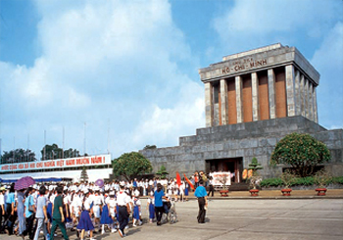
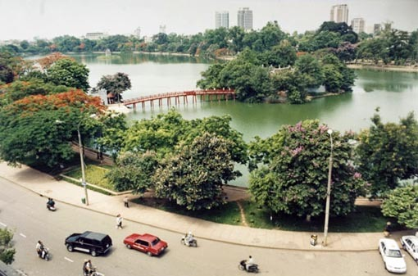
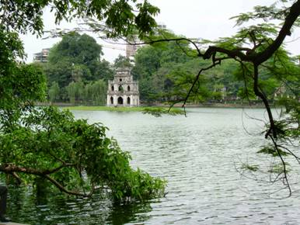
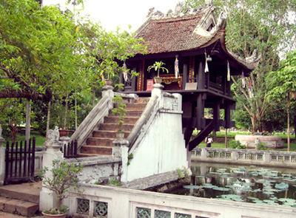
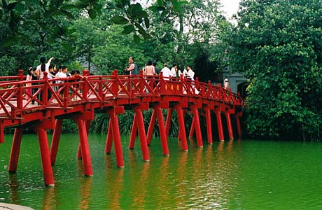

Slide 3

Lời bài hát vừa nhắc đến địa danh danh nào?
A. Thành phố Hồ Chí Minh
B. Hưng Yên
C. Đà Nẵng
D. Hà Nội

Slide 4
Thứ năm ngày 23 tháng 12 năm 2021 Địa lí
Thủ đô Hà Nội
Yêu cầu cần đạt:
1. Xác định được vị trí của thủ đô Hà Nội trên bản đồ (lược đồ).
2. Nêu được một số đặc điểm chủ yếu của thành phố Hà Nội.

Slide 5
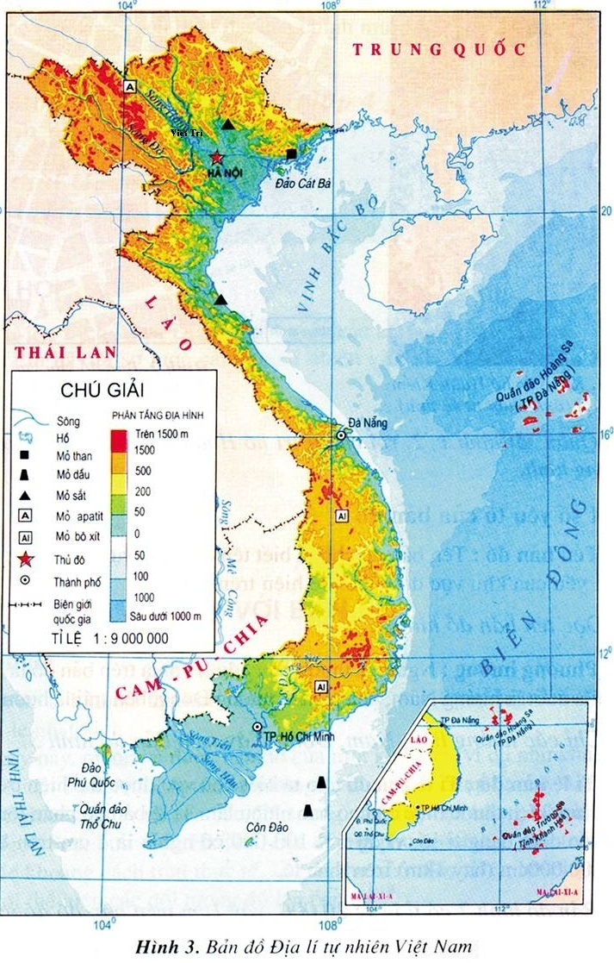
Thứ năm ngày 23 tháng 12 năm 2021 Địa lí
Thủ đô Hà Nội
1. Thủ đô Hà Nội nằm ở trung tâm đồng bằng Bắc Bộ.
Quan sát bản đồ địa lí tự nhiên Việt Nam và nhận xét về vị trí của Thủ đô Hà Nội?
Thủ đô Hà Nội nằm ở trung tâm đồng bằng Bắc Bộ

Slide 6
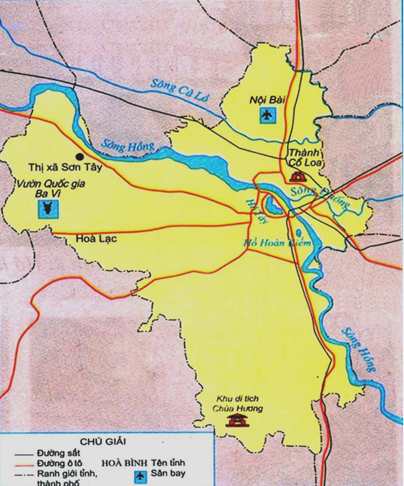
*Quan sát lược đồ hình 1 SGK trang 109, em hãy:
Thái Nguyên
Vĩnh Phúc
Phú
Thọ
Bắc Giang
Bắc Ninh
Xác định vị trí của Hà Nội trên lược đồ và cho biết Hà Nội giáp với những tỉnh nào?
Hưng Yên
Hòa Bình
Hà Nam
Hình 1: Lược đồ Thủ đô Hà Nội

Slide 7
Thái Nguyên
Vĩnh Phúc
- Vị trí của Hà Nội trên lược đồ.
Phú
Thọ
Bắc Giang
Bắc Ninh
Hưng Yên
Hòa Bình
Hà Nam
Hình 1: Lược đồ Thủ đô Hà Nội

Slide 8

Hà Nam
Thái Nguyên
Thái Nguyên
- Hà Nội tiếp giáp với các tỉnh:
Vĩnh Phúc
Vĩnh Phúc
Phú
Thọ
Phú
Thọ
Bắc Giang
Bắc Giang
Vĩnh Phúc
Bắc Ninh
Bắc Ninh
Thái Nguyên
Hoà Bình
Hà Nam
Hưng Yên
Hưng Yên
Hưng Yên
Hòa Bình
Bắc Ninh
Hòa Bình
Bắc Giang
Hà Nam
Hà Nam
Phú Thọ
Hình 1: Lược đồ Thủ đô Hà Nội

Slide 9
* Quan sát lược đồ hình 1, cho biết:
Thái Nguyên
Vĩnh Phúc
Phú
Thọ
Bắc Giang
Bắc Ninh
Từ Hà Nội có thể đi tới các tỉnh khác bằng các loại đường giao thông nào?
Trả lời câu hỏi trong ứng dụng Wordwall
Hưng Yên
Hòa Bình
Hà Nam
Hình 1: Lược đồ thủ đô Hà Nội

Slide 10
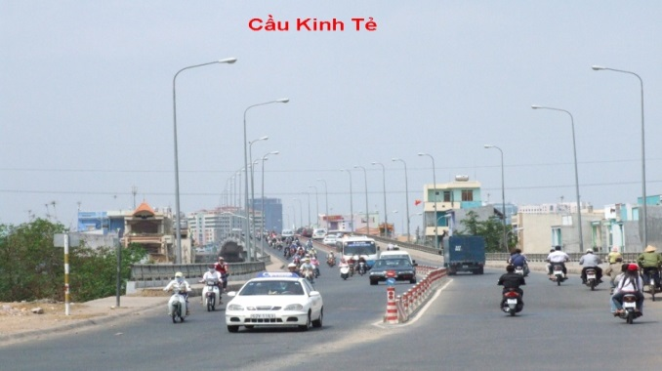


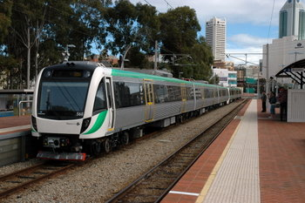




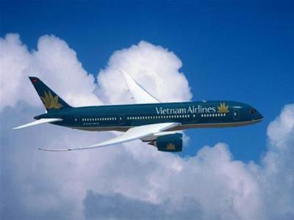
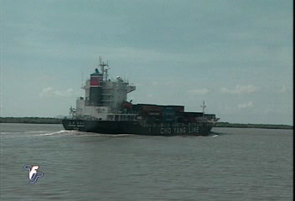
Thái Nguyên
Phú
Thọ
Vĩnh Phúc
Bắc Giang
Bắc Ninh
Hưng Yên
Hòa Bình
Hà Nam
Hình 1: Lược đồ Thủ đô Hà Nội

Slide 11
Thứ năm ngày 23 tháng 12 năm 2021 Địa lí
Thủ đô Hà Nội
1. Thủ đô Hà Nội nằm ở trung tâm đồng bằng Bắc Bộ.
Thủ đô Hà Nội nằm ở trung tâm đồng bằng Bắc Bộ, nơi có sông Hồng chảy qua, rất thuận lợi cho việc giao lưu với các địa phương trong nước và thế giới.

Slide 12
Thứ năm ngày 23 tháng 12 năm 2021 Địa lí
Thủ đô Hà Nội
2. Thành phố cổ đang ngày càng phát triển
- Dựa vào kiến thức lịch sử em hãy cho biết: Nhà vua Lí Công Uẩn rời đô từ Hoa Lư về thành Đại La năm bao nhiêu?
- Nhà vua Lí Công Uẩn rời đô từ Hoa Lư về thành Đại La năm 1010.
- Khi đó nhà vua đổi tên kinh đô là gì?
- Khi đó kinh đô được đặt tên là Thăng Long
- Vậy tính đến nay Hà Nội đã được bao nhiêu tuổi?
Cho đến nay vùng đất Thăng Long đã hơn 1000 năm tuổi, đã thay đổi rất nhiều tên như Đại La, Đông Đô, Đông Quan…

Slide 13
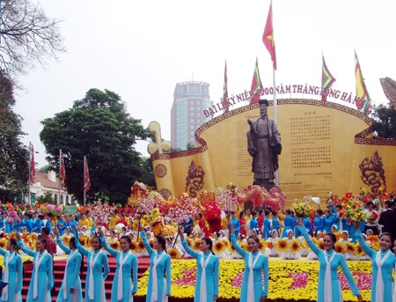
Đại lễ kỉ niệm 1000 năm Thăng Long Hà Nội

Slide 14
Thứ năm ngày 23 tháng 12 năm 2021 Địa lí
Thủ đô Hà Nội
2. Thành phố cổ đang ngày càng phát triển
Dựa vào thông tin trong SGK trang 110, kết hợp nội dung video, cho biết: khu phố cổ và phố mới có đặc điểm gì khác nhau (về nhà cửa, đường phố,…)
Phiếu bài tập
 | Phố cổ Hà Nội | Phố mới Hà Nội
Đặc điểm nhà cửa
Đặc điểm đường phố
Một số tên phố

Slide 15
Thứ năm ngày 23 tháng 12 năm 2021 Địa lí
Thủ đô Hà Nội
2. Thành phố cổ đang ngày càng phát triển
Các phố cổ nằm gần hồ Hoàn Kiếm. Hà Nội đang được mở rộng và hiện đại hơn.
Các khu phố cổ Hà Nội nằm gần địa điểm nào?

Slide 16
Hồ Hoàn Kiếm

Slide 17
Thứ năm ngày 23 tháng 12 năm 2021 Địa lí
Thủ đô Hà Nội
3. Hà Nội – trung tâm chính trị, văn hóa, khoa học và kinh tế lớn của cả nước
Hà Nội
Trung tâm
chính trị
Trung tâm
văn hoá, khoa học
Trung tâm
kinh tế lớn
Đọc SGK trang 111 và tìm minh chứng cho thấy Hà Nội là trung tâm chính trị; trung tâm văn hóa, khoa học; trung tâm kinh tế lớn của cả nước ?

Slide 18
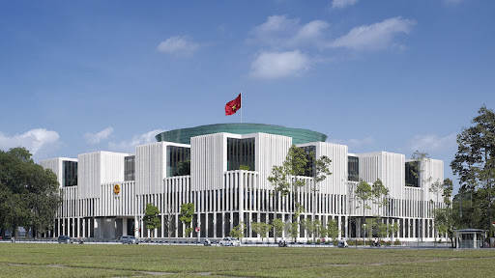
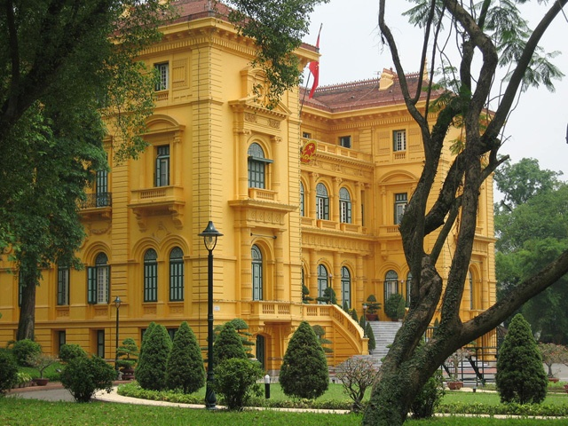
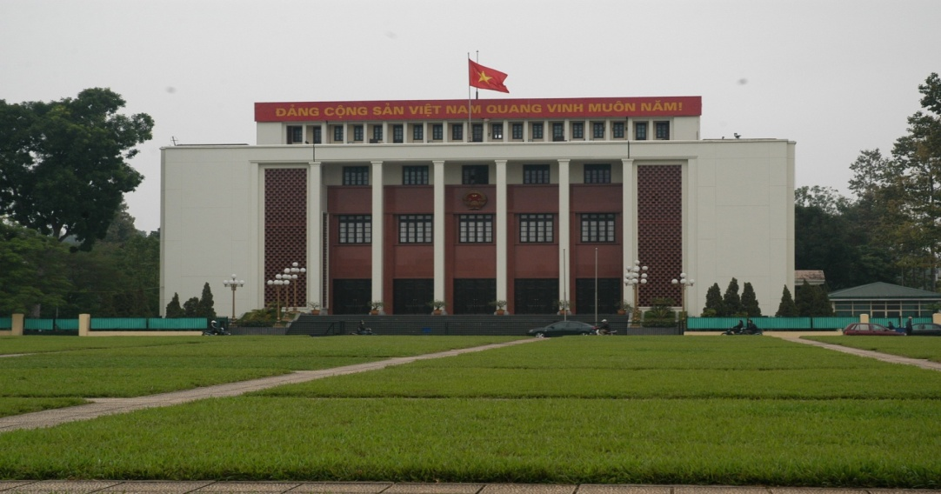
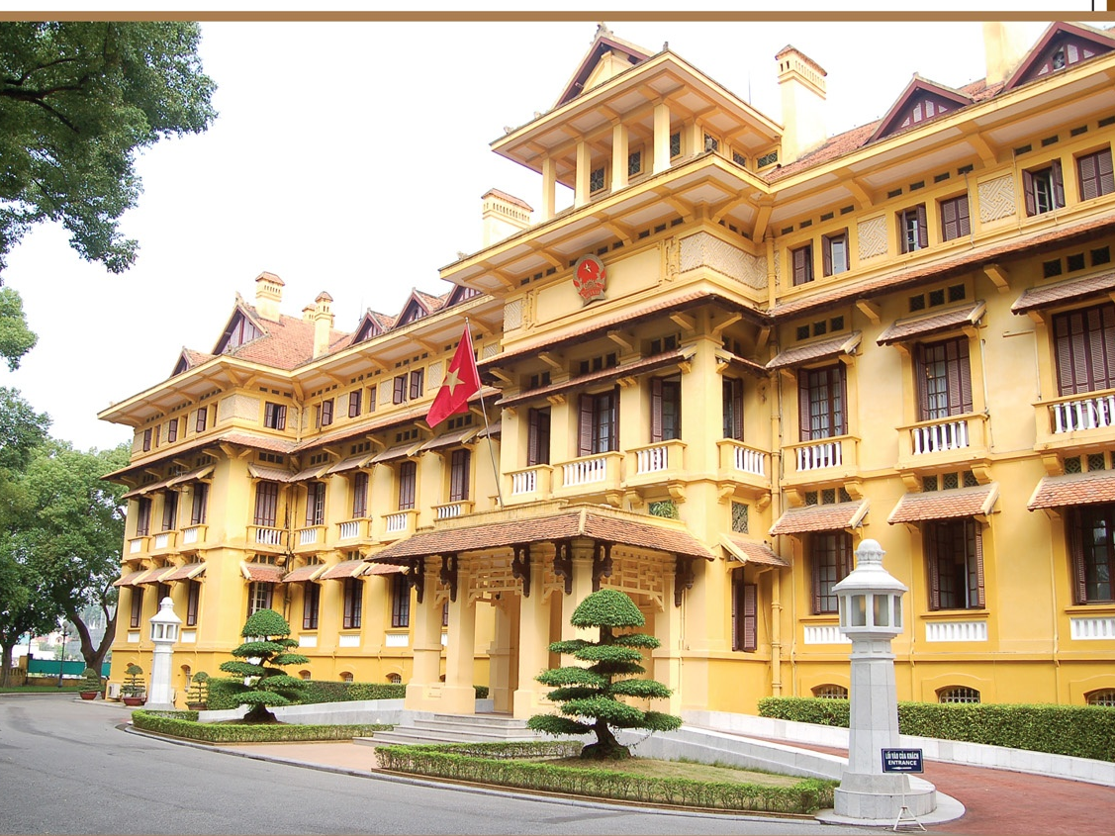
Hà Nội là
trung tâm chính trị
- Đây là nơi làm việc của các cơ quan lãnh đạo cao nhất của đất nước.
- Các nơi làm việc của các cơ quan cao nhất đó là: Hội trường Ba Đình, Phủ Chủ Tịch, nhà Quốc Hội.
Nhà Quốc Hội
Phủ Chủ Tịch
Trụ sở Bộ Ngoại Giao
Hội trường Ba Đình

Slide 19
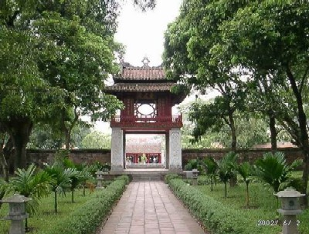
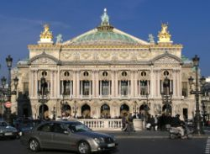
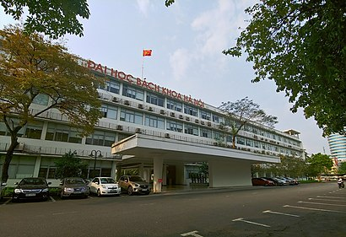
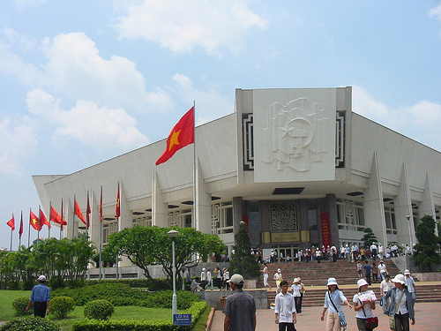
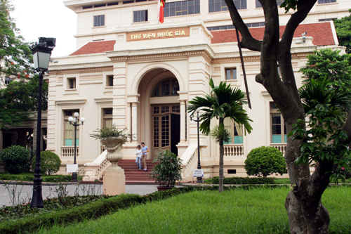
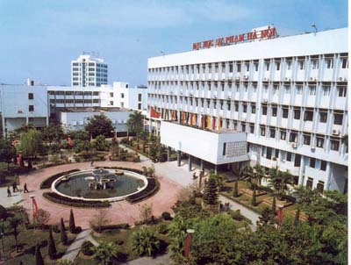
Hà Nội là trung tâm
văn hoá, khoa học
- Trường đại học đầu tiên: Văn Miếu Quốc Tử Giám.
- Nhiều viện nghiên cứu.
- Nhiều trường đại học.
- Bảo tàng, thư viện.
- Nhiều danh lam, thắng cảnh.
NHÀ HÁT LỚN THÀNH PHỐ
BẢO TÀNG HỒ CHÍ MINH
VĂN MIẾU QUỐC TỬ GIÁM
TRƯỜNG ĐẠI HỌC BÁCH KHOA HÀ NỘI
Thư viện quốc gia
TRƯỜNG ĐH SƯ PHẠM HÀ NỘI

Slide 20
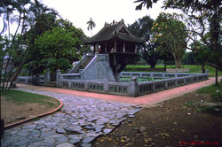
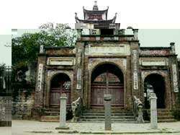
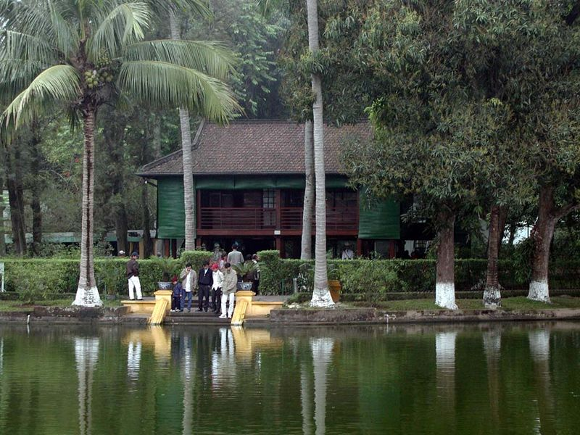
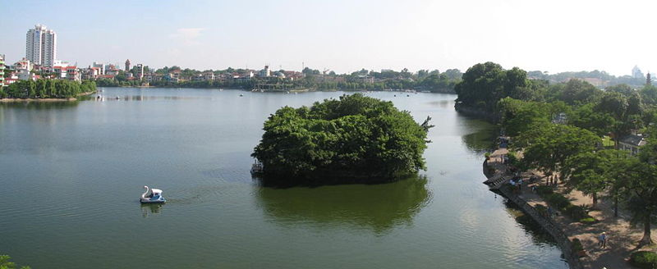
Chùa Một Cột
Thành Cổ Loa
Nhà sàn Bác Hồ
Hồ Trúc Bạch

Slide 21
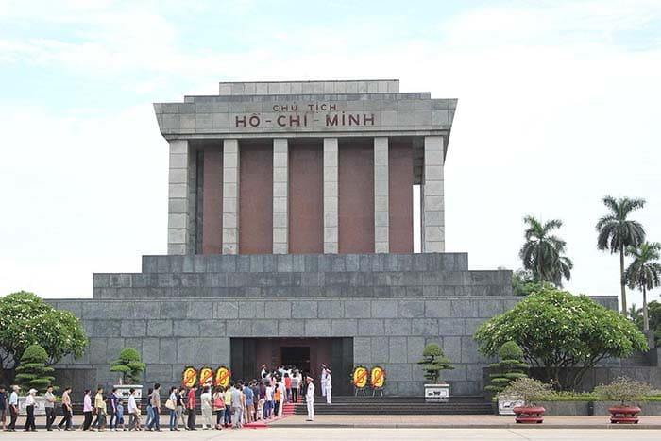

Slide 22
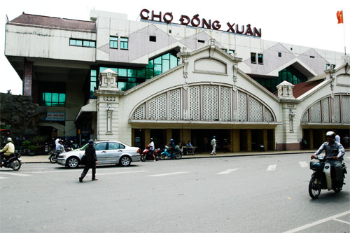
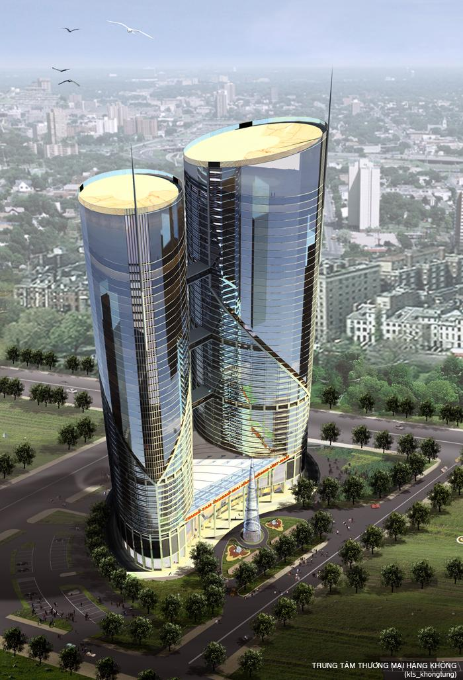
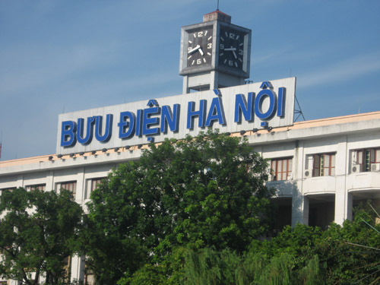
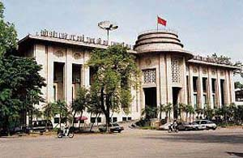
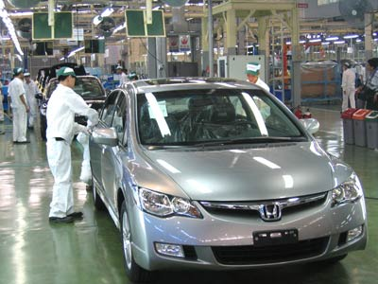
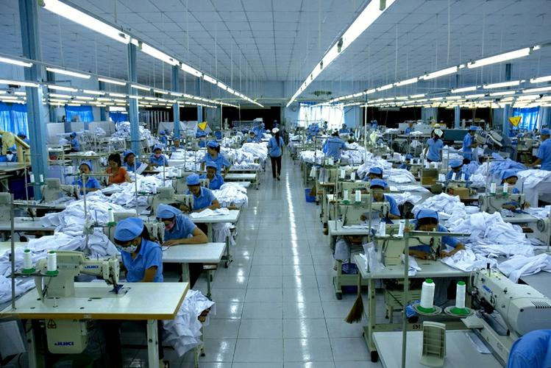
Hà Nội là trung tâm kinh tế
- Nhiều nhà máy: nhà máy lắp ráp ô tô,...
- Trung tâm thương mại.
- Siêu thị, chợ lớn.
- Ngân hàng.
- Bưu điện.
Chợ Đồng Xuân
Nhà máy lắp ráp ô tô Hà Nội
Trung tâm thương mại hàng không
Ngân hàng Nhà nước Việt Nam
Xưởng may

Slide 23
TRUNG TÂM
CHÍNH TRỊ
THỦ ĐÔ
HÀ NỘI
TRUNG TÂM VĂN HOÁ KHOA HỌC
TRUNG TÂM KINH TẾ

Slide 24
Thứ năm ngày 23 tháng 12 năm 2021 Địa lí
Thủ đô Hà Nội
GHI NHỚ
Thủ đô Hà Nội nằm ở trung tâm đồng bằng Bắc Bộ, nơi có sông Hồng chảy qua, rất thuận lợi cho việc giao lưu với các địa phương trong nước và thế giới. Các phố cổ nằm ở gần hồ Hoàn Kiếm. Hà Nội đang ngày càng phát triển và hiện đại hơn.
Thủ đô Hà Nội là trung tâm chính trị của cả nước, trung tâm lớn về kinh tế, văn hóa, khoa học.

Slide 25
Hướng dẫn học ở nhà:
- Em hãy viết một đoạn văn ngắn tả 1 cảnh đẹp của thủ đô Hà Nội.
- Ôn tập các bài đã học để chuẩn bị tiết sau ôn tập kiểm tra cuối học kì.

